Slide 1
Special Olympics

Slide 2
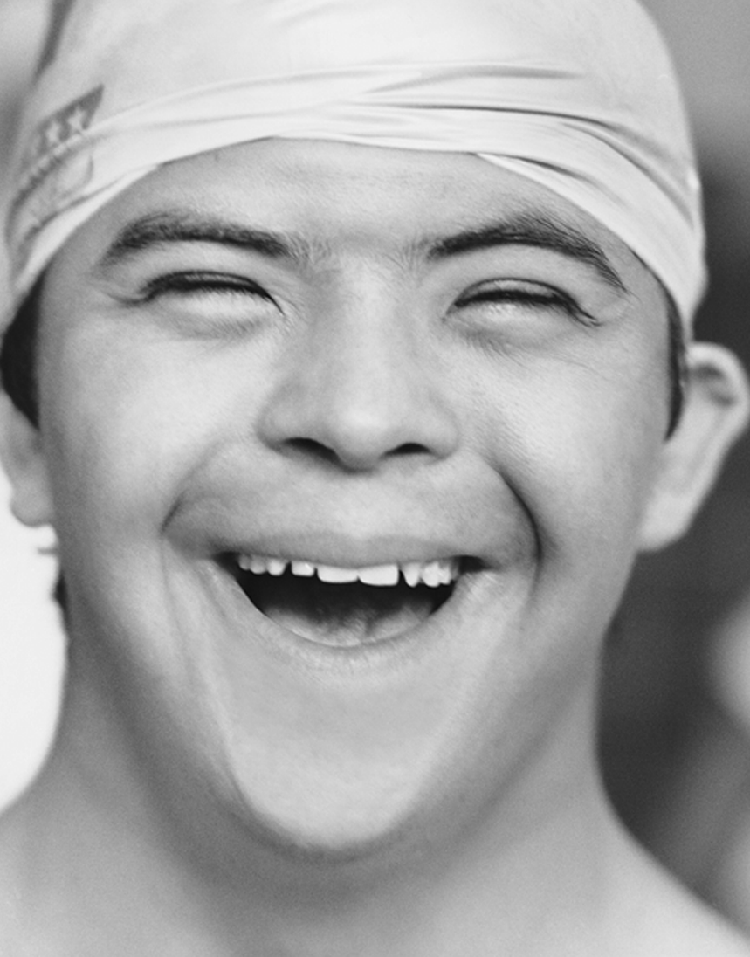
Special Olympics
Special Olympics è il programma internazionale più diffuso al mondo di allenamenti e competizioni atletiche per persone con disabilità intellettiva.
Fondato da Eunice Kennedy Shriver nel 1968, è riconosciuto dal CIO.

Slide 5
Mission e Focus
Special Olympics utilizza lo sport come mezzo che permette alle persone con disabilità intellettiva di superare i propri limiti e come strumento per una loro piena inclusione nella società.
Ogni Atleta gareggia secondo il proprio livello di abilità per avere l’opportunità di dimostrare le propria capacità e vincere la propria medaglia.

Slide 6
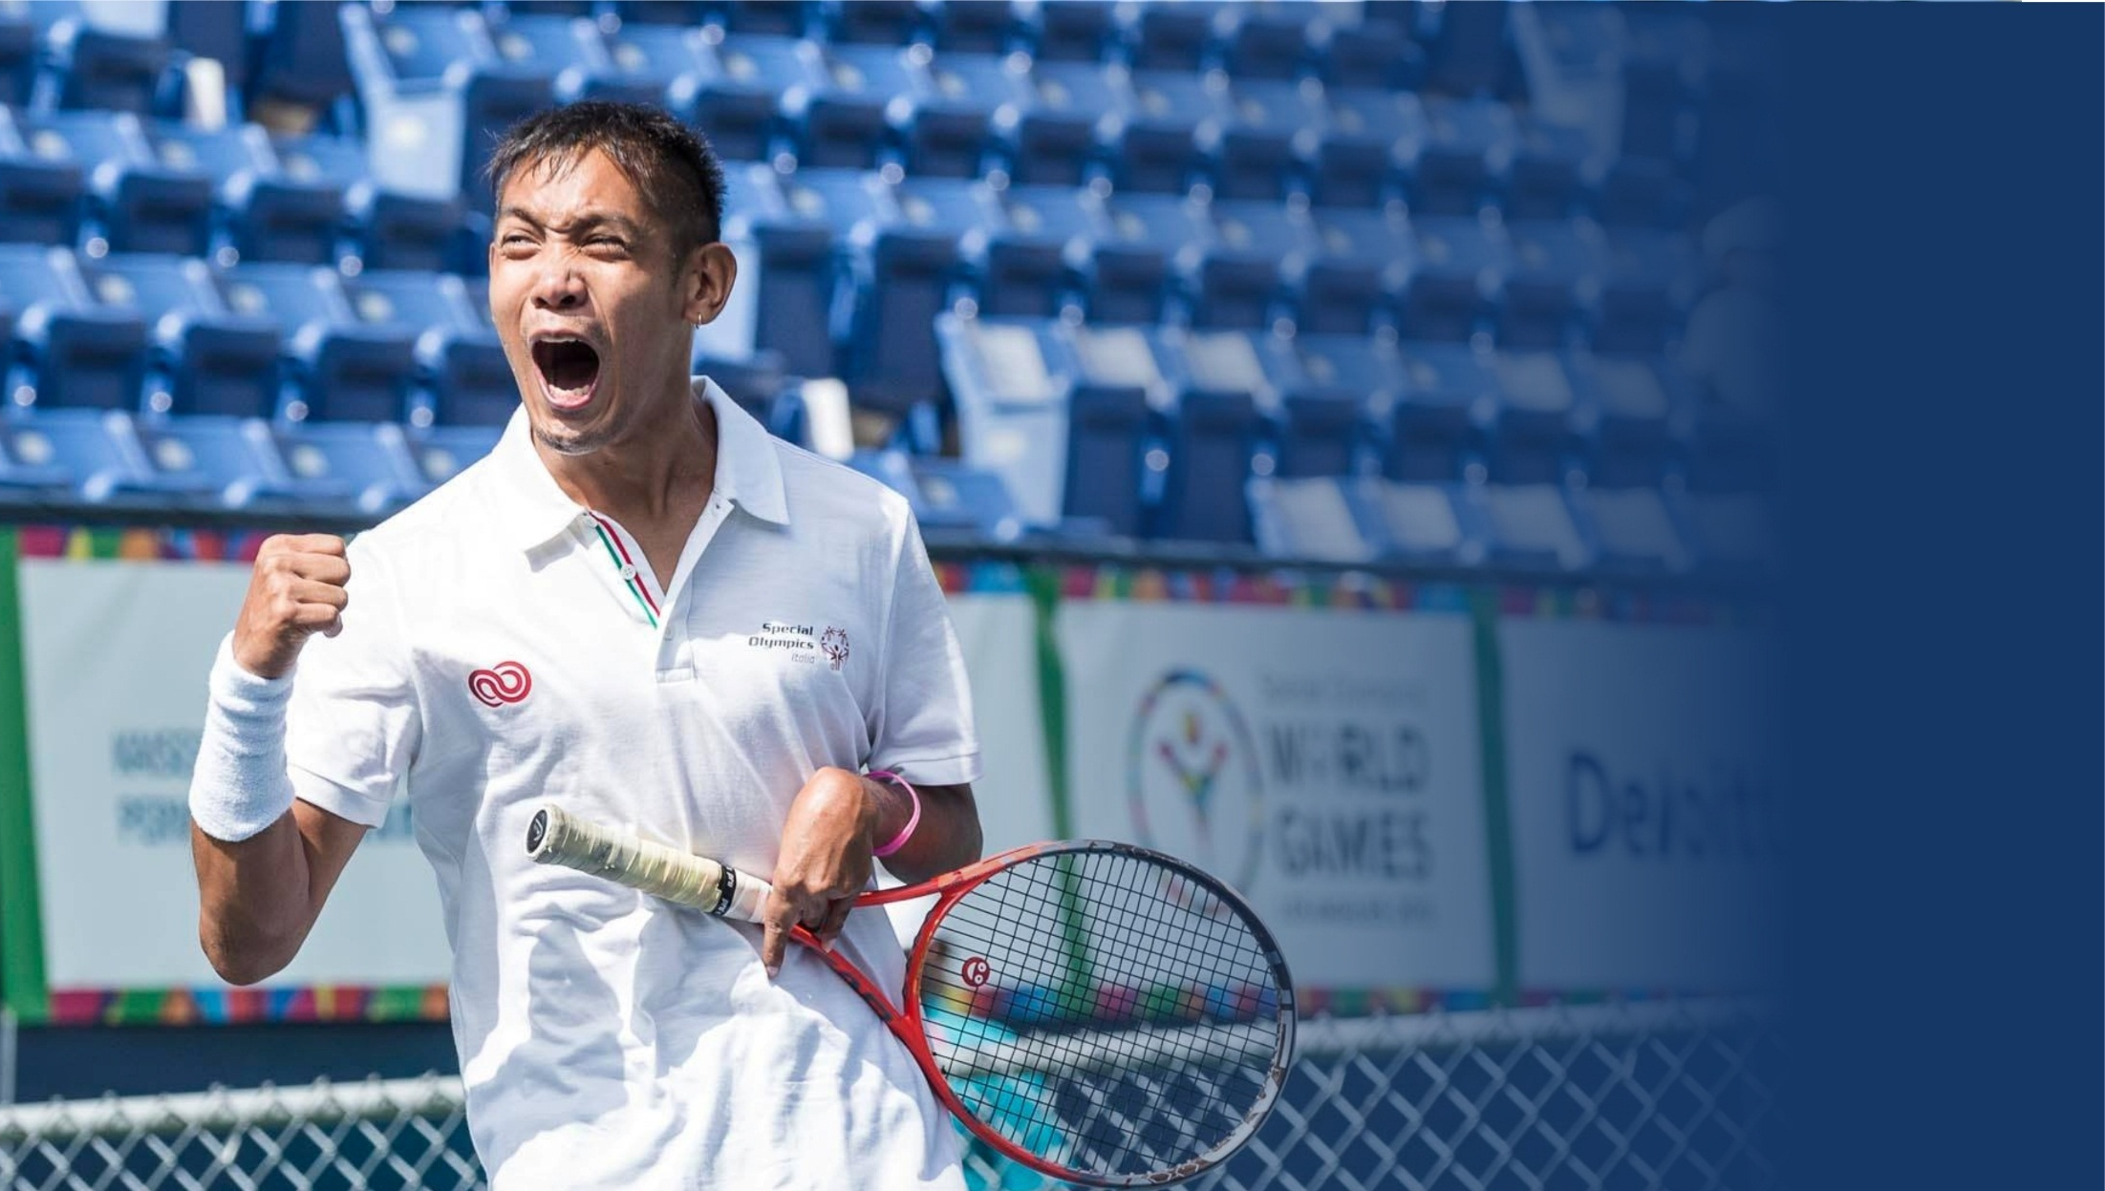
Special Olympics Italia
E’ una Associazione Benemerita del CONI e del CIP
Presente da 41 anni
E’ presente su tutto il territorio nazionale
Lavora con Federazioni e con 15 Enti di Promozione Sportiva
Protocollo con MIUR

Slide 8
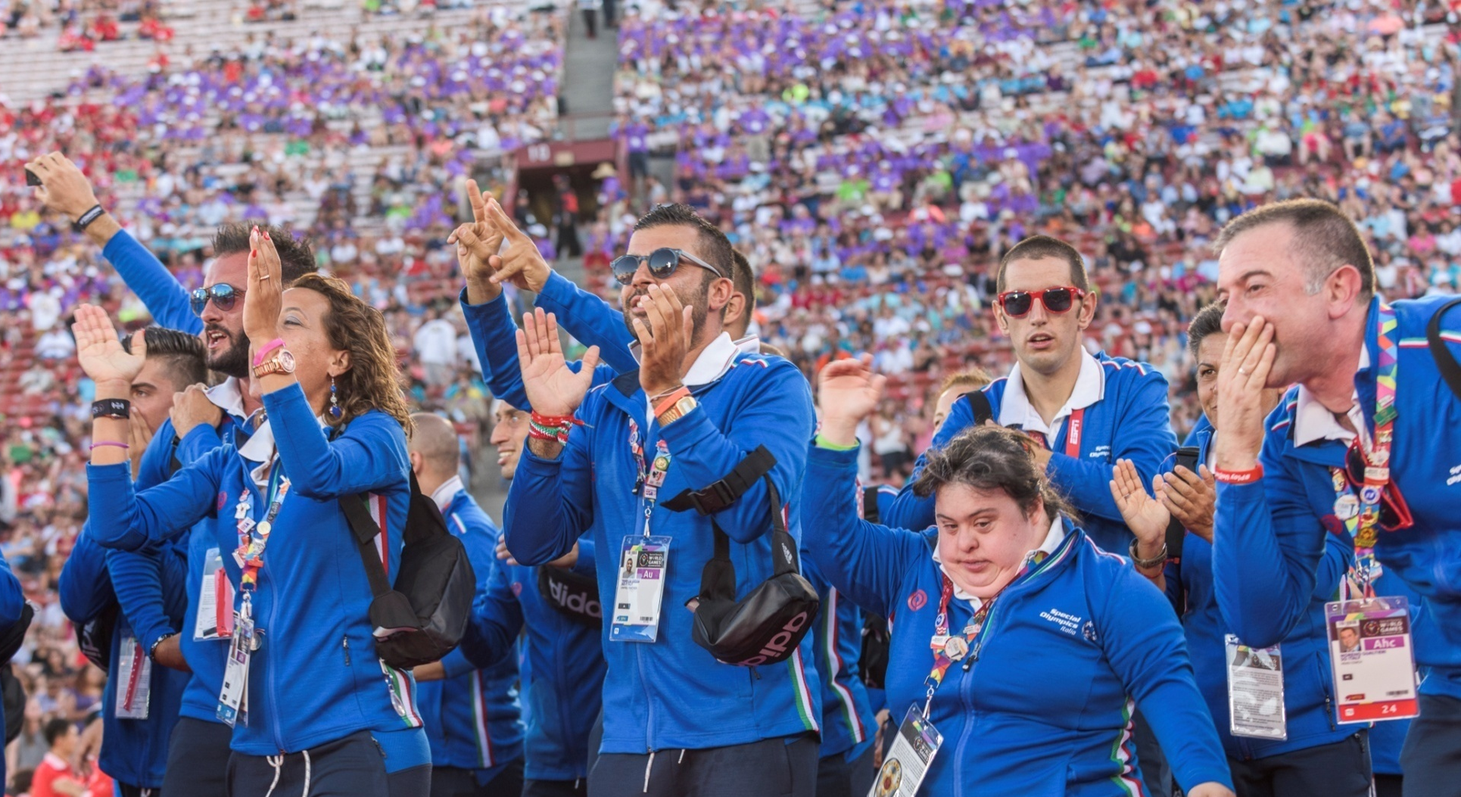
SPORT e PERFORMANCE SPORTIVE
non come FINE, ma come MEZZO
Notes:
8

Slide 9
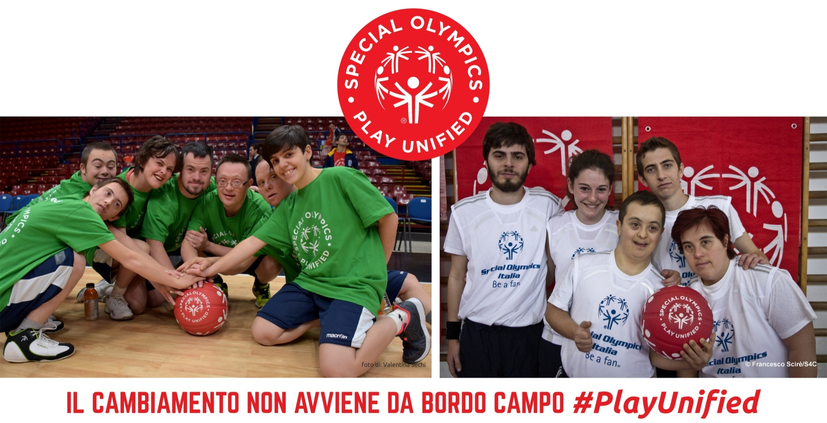
Lo Sport Unificato - Unified Sports® - di Special Olympics riunisce nella medesima squadra Atleti con e senza disabilità intellettive, con l’ambizione di far giocare insieme persone con simili abilità e con pari età e realizzare già nel gioco momenti di forte inclusione.

Slide 10
Programmi non Sportivi

Slide 11
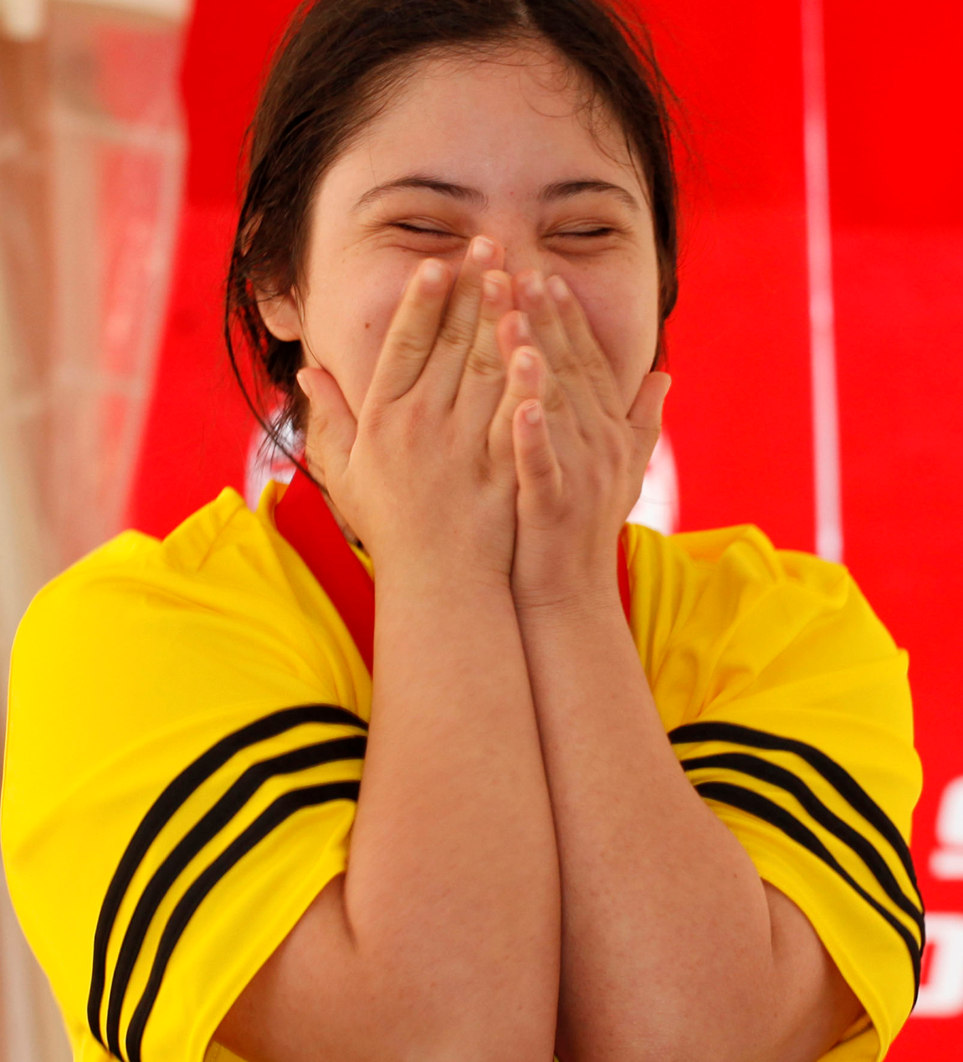
Programmi non sportivi
Heathly Athletes
YAP
MATP
Progetto Scuola
Alp’s

Slide 12
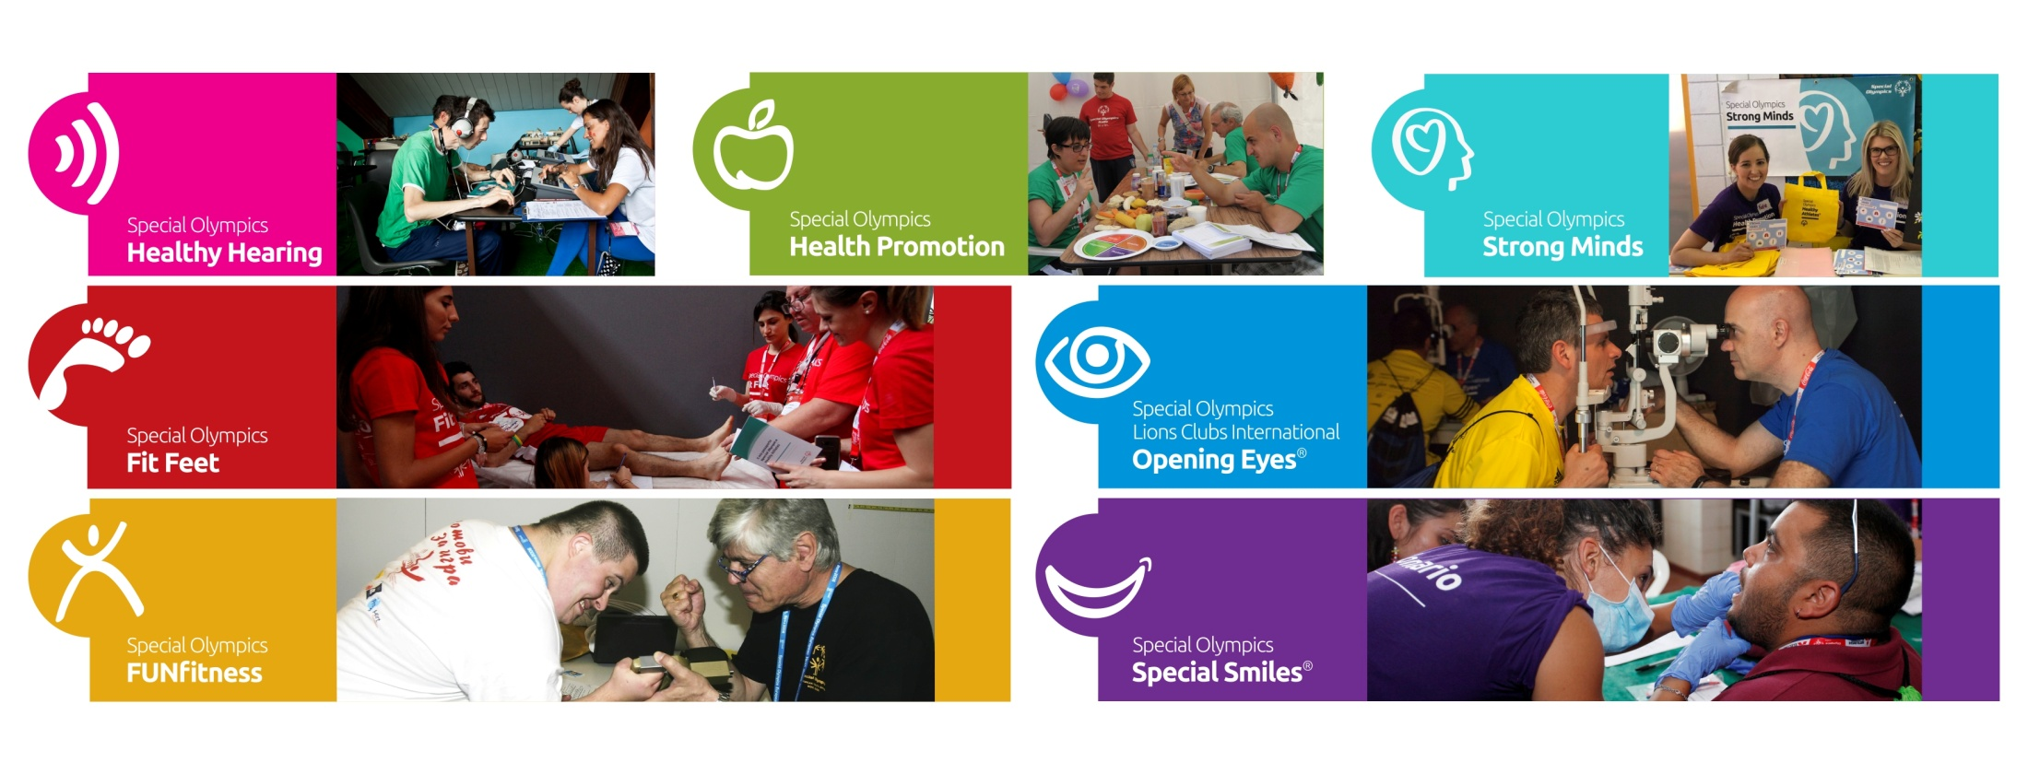
Programmi Salute
Medici e specialisti volontari durante i Giochi Nazionali
organizzano screening gratuiti, studiati per migliorare lo stato
di salute degli Atleti.

Slide 13
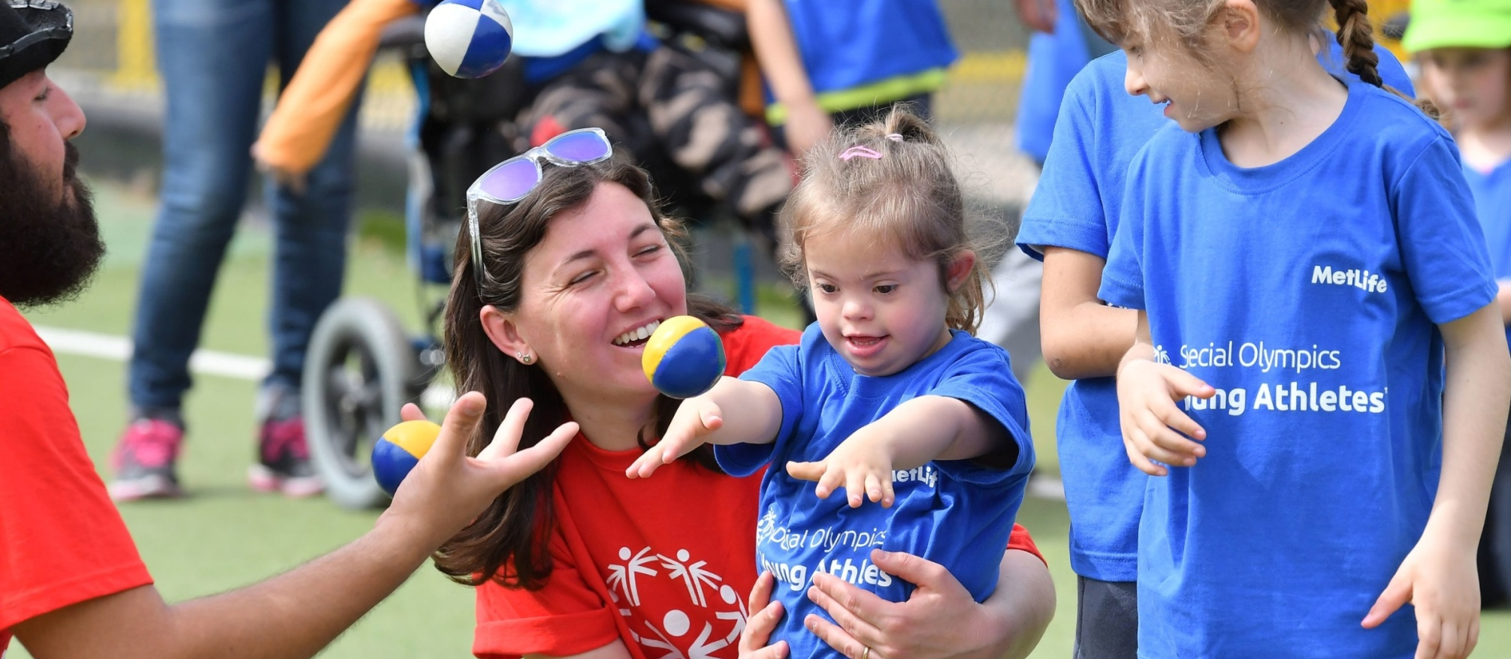
Young Athlete Program
Programma di gioco e attività motoria rivolto ai bambini dai 2 fino ai 7 anni con disabilità intellettive, per introdurli al mondo del movimento prima di poter entrare a far parte, all’età di 8 anni, delle attività sportive competitive tradizionali e unificate di Special Olympics.

Slide 14
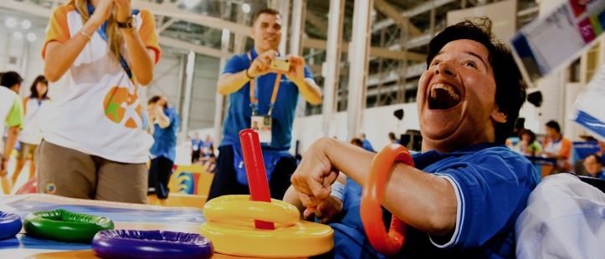
Motor Activity Training Program
E’ un programma di allenamento studiato per bambini ed adulti con disabilità intellettive gravi e gravissime e disabilità fisiche e/o sensoriali con associata una disabilità intellettiva

Slide 15
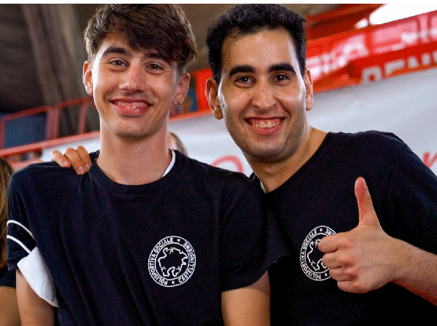
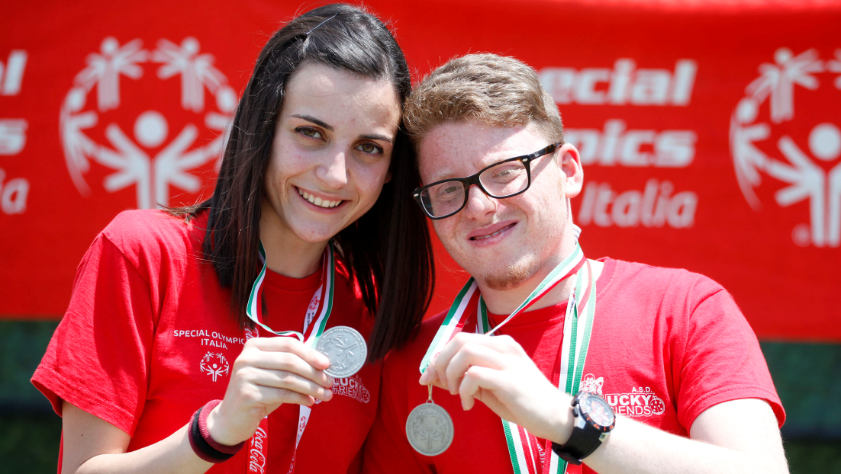
Progetto scuola
Attraverso il protocollo con il MIUR il Progetto Scuola consente di sperimentare
e valorizzare le diverse abilità, creando occasioni di conoscenza diretta,
aumentando la disponibilità all’accoglienza della diversità e cercando di cambiare
la vita degli studenti con disabilità intellettive, riuscendo così ad intervenire sulle
ingiustizie, ad evitare l’isolamento, ad educare al rispetto e intervenire
sull’attività che devono affrontare.

Slide 16
Athletes Leadership Programs
Il Progetto Athlete Leadership Program (ALP) è un percorso formativo volto a potenziare la capacità di autodeterminazione degli Atleti ed accrescere le loro abilità linguistiche ed espressive. Gli Atleti sono incoraggiati a partecipare in modo propositivo ai meeting organizzativi, a farsi portavoce di Special Olympics negli incontri pubblici ed istituzionali, a portare la propria testimonianza e condividere proposte e riflessioni.

Slide 17
La Struttura

Slide 18
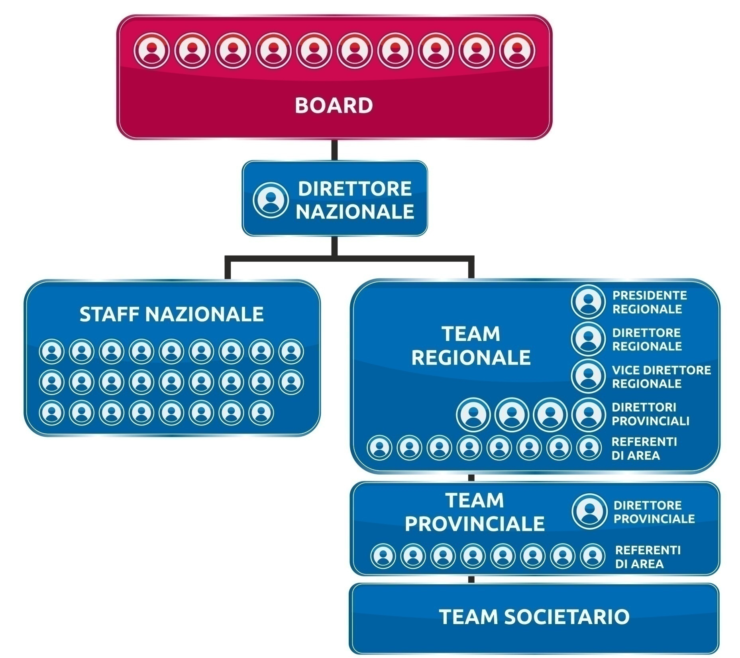

Slide 19
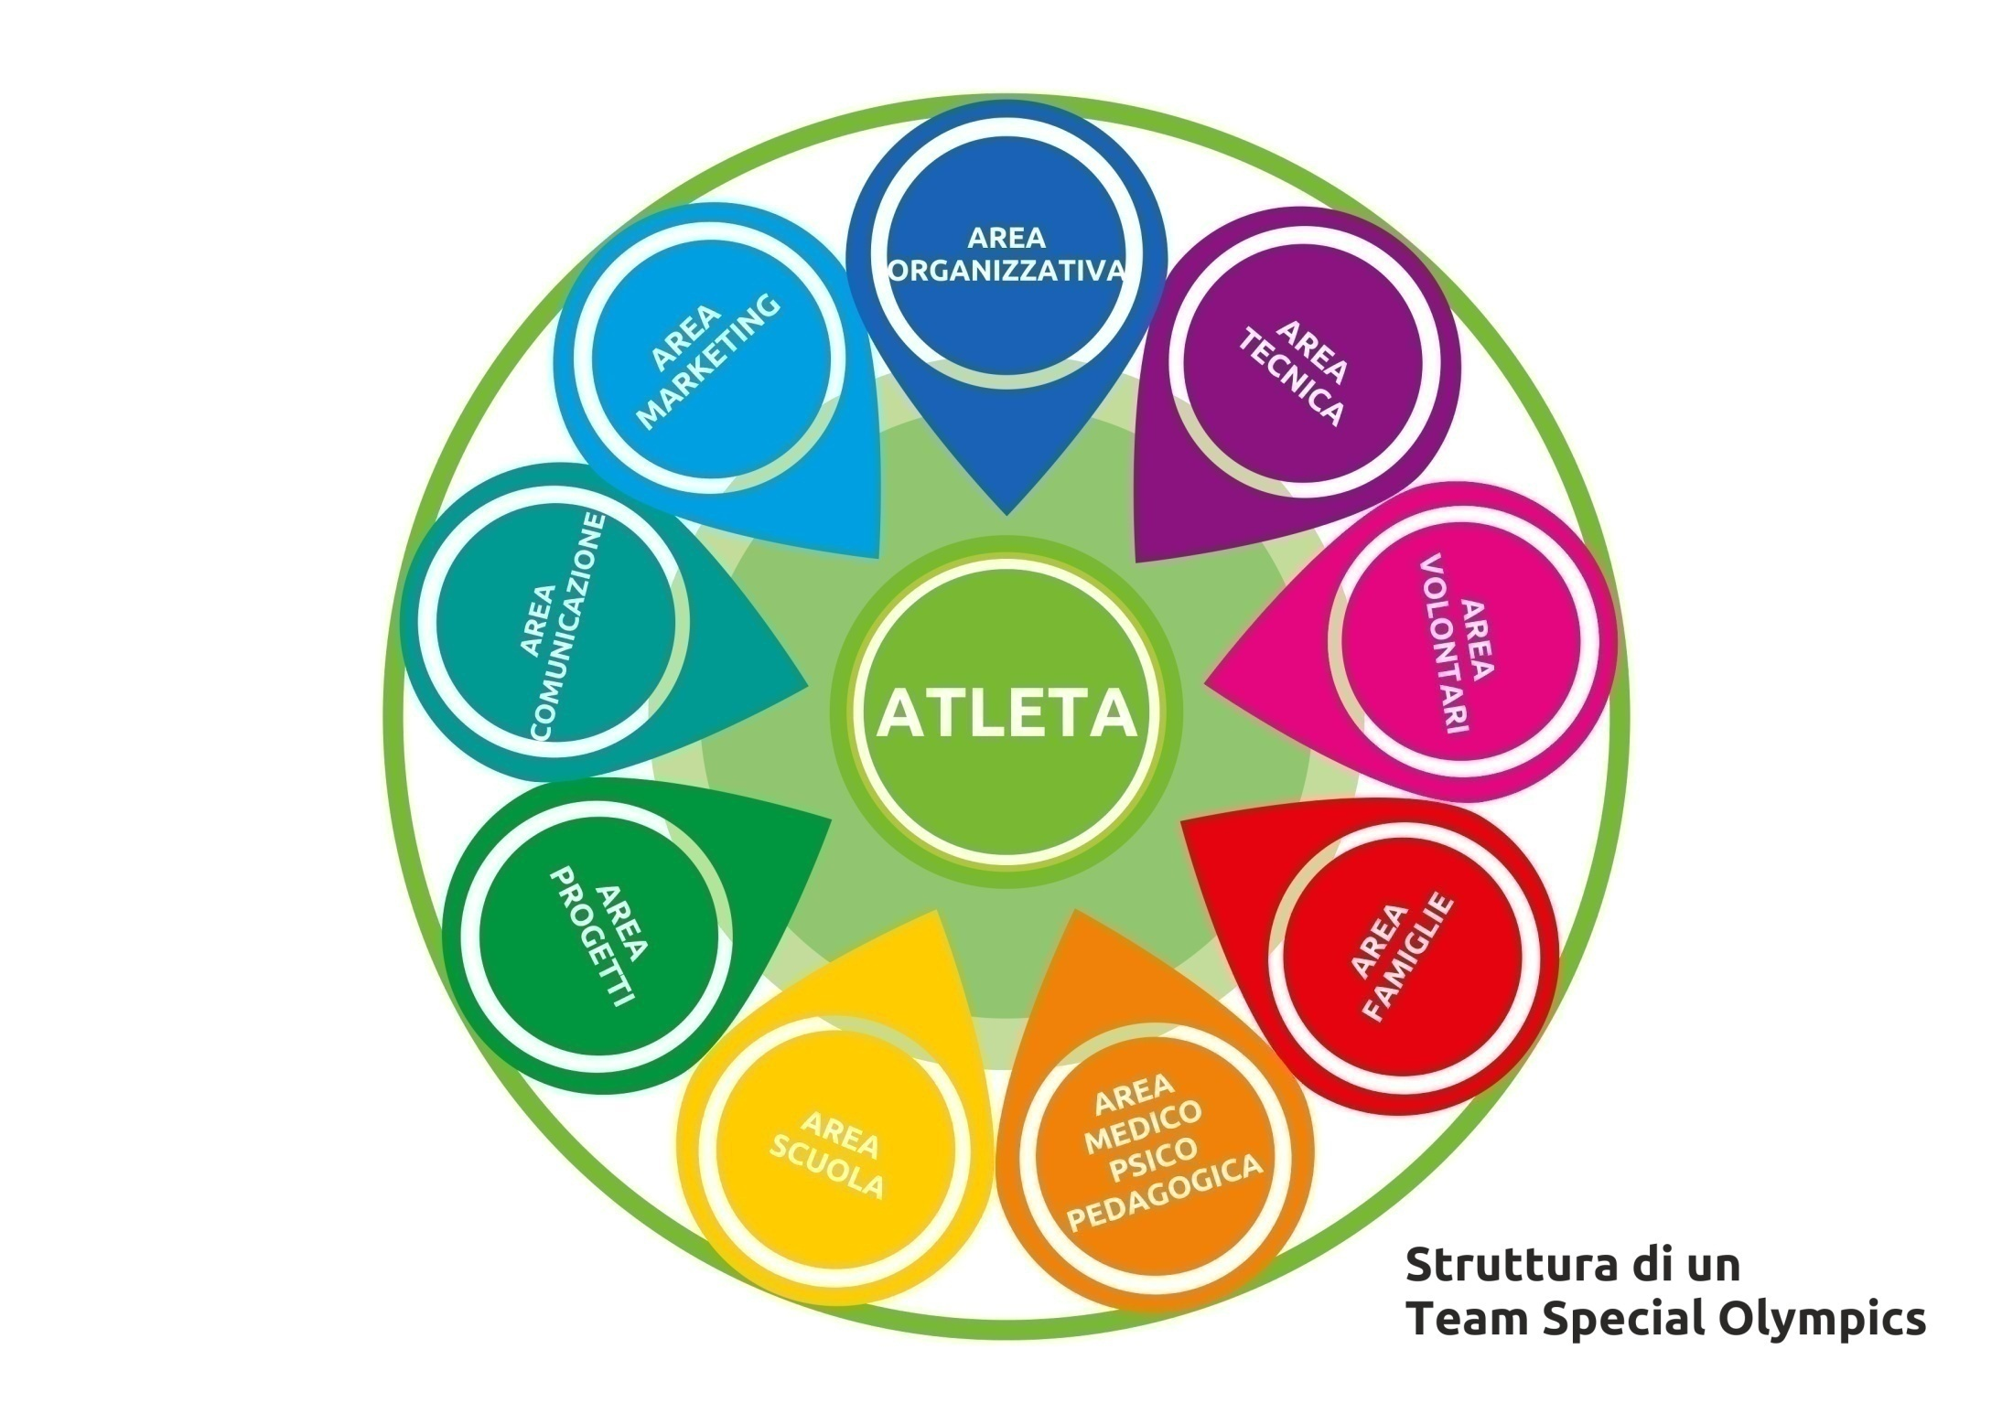
Special Olympics

Slide 20
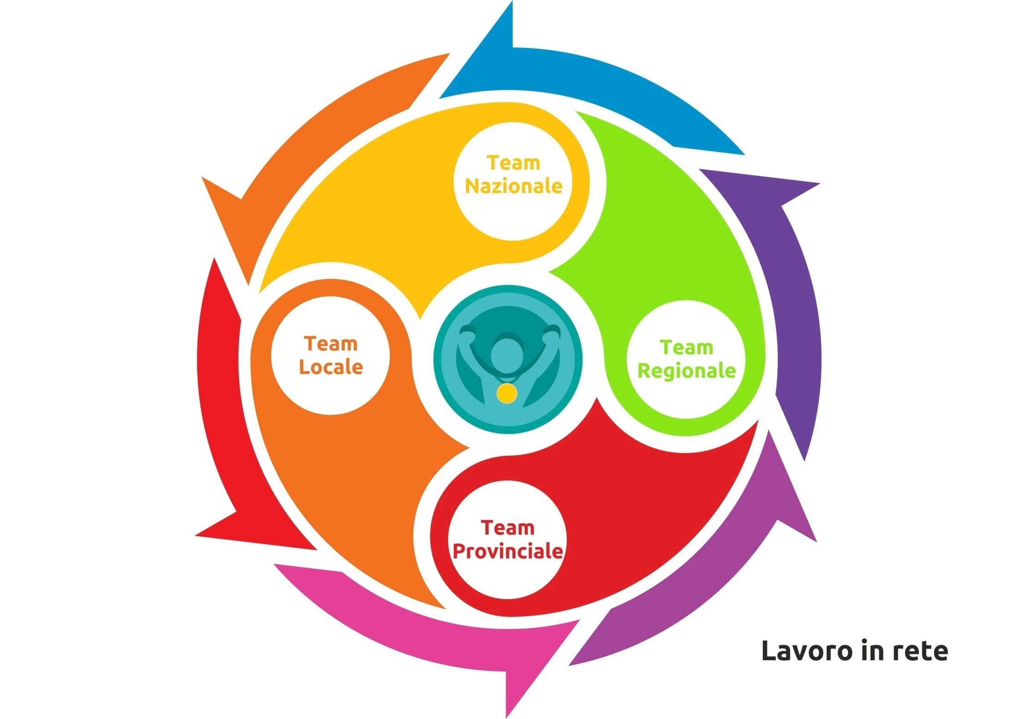

Slide 21
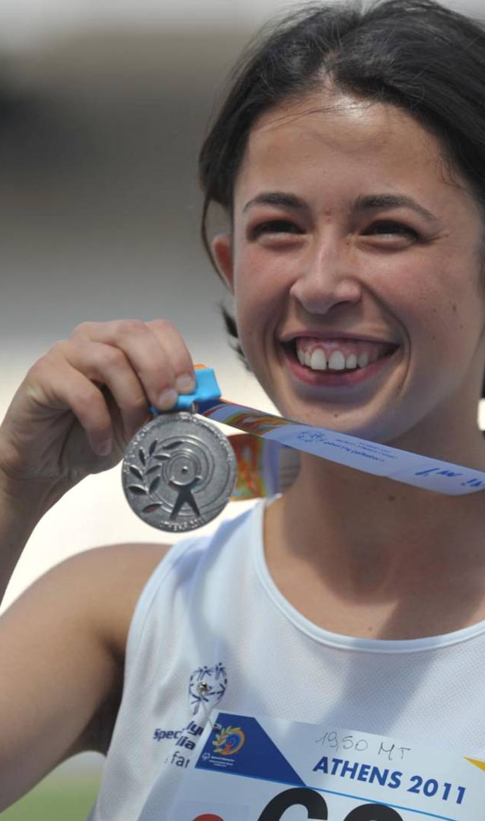
Attività nazionale
Giochi Nazionali Invernali ed Estivi
Play The Games
Flash Mob
Smart School Games
Special Basket
Special Football
Special Tennistavolo
Volleyball Week
European Basketball Week
European Football Week
Special Camp
Attività internazionale
Giochi Mondiali
(invernali ed estivi)

